Slide 1

Algoritmos Greedy II
Teoría de Algoritmos

Slide 2
Recordamos qué es un algoritmo greedy

Slide 3
Problema de la mochila
Tenemos una mochila con una capacidad W (peso, volumen). Hay elementos a guardar. Cada elemento tiene un peso y un valor. Queremos maximizar el valor de lo que nos llevamos sin pasarnos de la capacidad.
¿Soluciones?

Slide 4
Ordenamos de mayor a menor valor
Contraejemplo:
W = 10
Elementos (v, w): [ (10, 10), (9, 9), (8, 1) ]

Slide 5
Ordenar de menor a mayor peso
W = 10
Elementos (v, w): [ (10, 10), (9, 9), (8, 1) ] → En este caso lo resuelve
Contraejemplo:
Elementos (v, w): [ (100, 10), (9, 9), (8, 1) ]

Slide 6
Ordenar de menor a mayor peso
W = 10
Elementos (v, w): [ (10, 10), (9, 9), (8, 1) ] → En este caso lo resuelve
Contraejemplo:
Elementos (v, w): [ (100, 10), (9, 9), (8, 1) ]

Slide 7
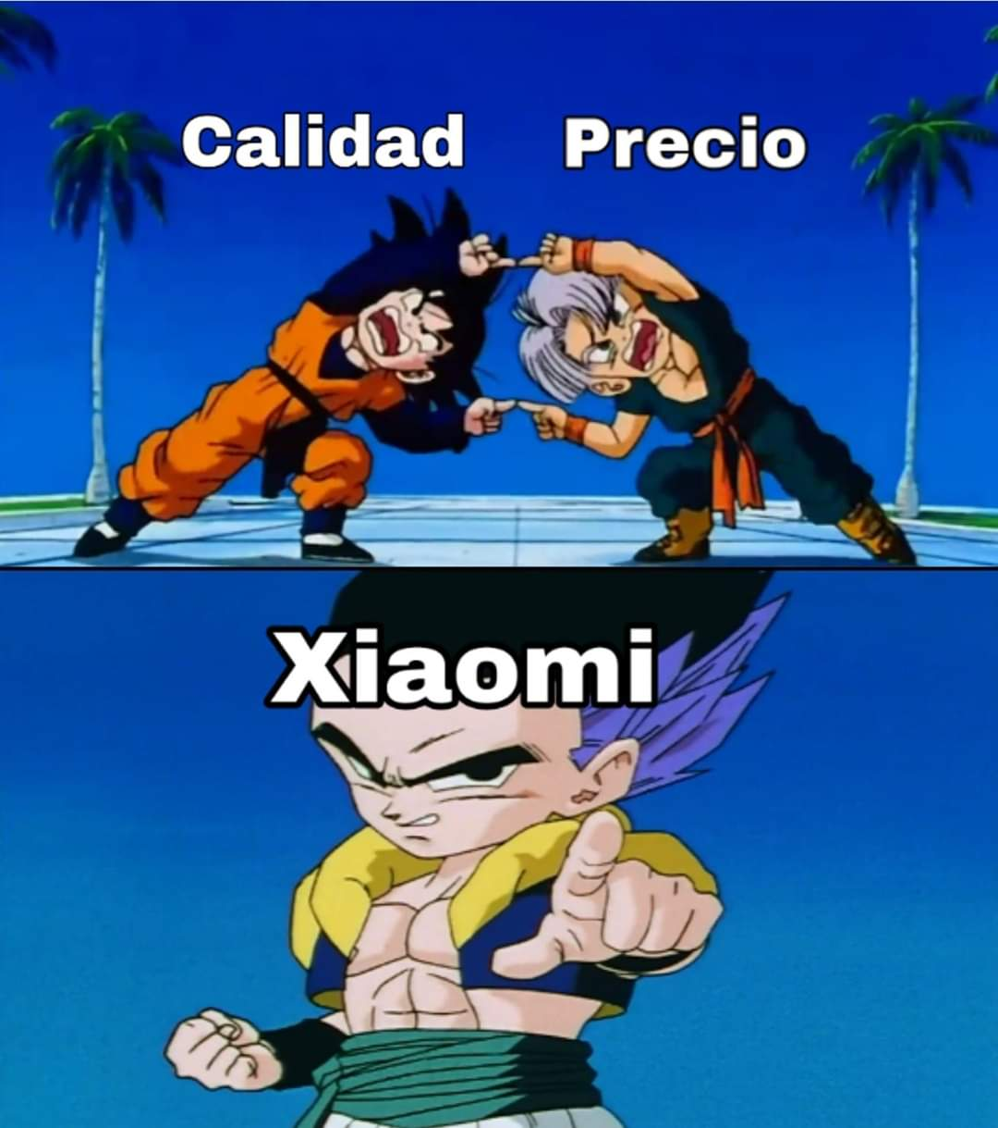
Ordenar de mayor a menor relación v/w
W = 10
Elementos (v, w): [ (10, 10), (9, 9), (8, 1) ] → En este caso lo resuelve
Elementos (v, w): [ (100, 10), (9, 9), (8, 1) ] → En este caso lo resuelve
Contraejemplo:
Elementos (v, w): [ (3, 1), (10, 10) ]
El clásico "muy bueno para su precio"... pero si el precio es muy bajo, tal vez la "calidad" también!

Slide 8
Propuesta (aproximación)
Calcular por v/w y por mayor valor, y quedarse con la mejor.

Slide 9
Demo!

Slide 10
Problema de la mochila II
Ahora supongamos que no es necesario poner "todo un elemento" sino que podemos poner proporciones.
¿Ahora un algoritmo greedy sería óptimo?

Slide 11
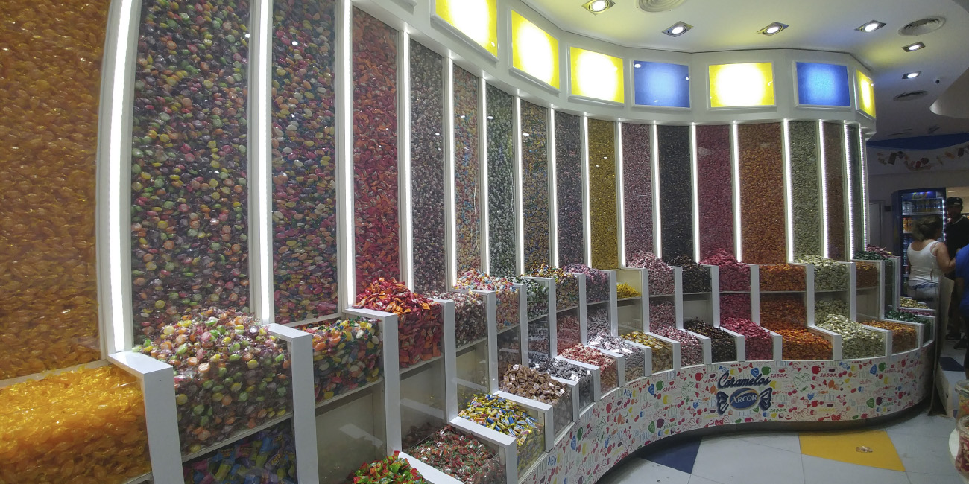

Slide 12
Problema de Scheduling II - Minimizando latencia máxima
Ahora tenemos tareas con un deadline (fecha límite) d_{i} y una duración t_{i}, pero pueden hacerse en cualquier momento, siempre que se hagan antes del deadline. Si se hacen después del deadline, incurrimos en una latencia.
Para este problema, buscamos minimizar la latencia máxima en el que las tareas se ejecuten. Es decir, si definimos que una tarea i empieza en s_{i}, entonces termina en f_{i} = s_{i} + t_{i}, y su latencia es l_{i} = f_{i} - d_{i} (si f_{i} > d_{i}, sino 0).
¿Propuestas?

Slide 13
Ordenando por menor duración de tarea (t_{i})
Acá nos comemos el deadline!
(d1, t1), (d2, t2)
Contraejemplo: [(100, 1), (10, 10)]
→ Latencia de 1 cuando podría ser de 0.

Slide 14
Ordenando por mayor duración de tarea (t_{i})
Acá nos comemos el deadline!
(d1, t1), (d2, t2)
Contraejemplo: [(110, 100), (10, 10)]
→ Latencia de 100 cuando podría ser de 0.

Slide 15
Ordenando a los que les queda poco por llegar al deadline: d_{i} - t_{i}
(d1, t1), (d2, t2)
Contraejemplo: [(2, 1), (10, 10)]
→ Latencia de 9 (cuando podría ser de 1)

Slide 16
Ordenamos simplemente por deadline d_{i}
Hacemos que los trabajos que se necesiten terminar primero, se hagan primero.
Esto es eficiente…
Pero.. no tiene en cuenta el tiempo de la tarea (t_{i})!! ¿Por qué sería eficiente?

Slide 17
Demostración por Inversiones
Ordenar por Deadline nos da una propuesta de solución.
Necesitaríamos probar que está solución es igual de buena que cualquier hipotética solución óptima.
Podemos realizar inversiones sobre la solución óptima, sin alterar su optimalidad, para demostrar la equivalencia con nuestra solución propuesta

Slide 18
Inversión
Decimos que un schedule tiene una inversión si dentro de ese schedule tenemos dos elementos s[i] y s[j] tal que i < j pero d_{i} > d_{j} (en criollo, un elemento con deadline posterior viene antes que uno con deadline anterior, entre sí
Postulado: Todos los schedules posibles sin inversiones (y sin tiempo en desuso) tienen la misma latencia máxima.
Demostración: por no tener inversiones, sólo pueden variar la posición de tareas que tengan mismo deadline, y van a tener que ser consecutivas. La última de estas tareas es la que tiene mayor latencia entre ellas, y esta latencia no depende del orden de las tareas.

Slide 19
Ejemplo permutando sin Inversiones
d₁, d₂ y d₃ valen 3
t₁ = 1, t₂ = 2, t₃ = 3
hacer t₁, t₂, t₃: llega tarde t₃ (por 3), latencia máxima 3
hacer t₁, t₃, t₂: llegan tarde t₃ (por 1) y t₂ (por 3), latencia máxima 3
hacer t₂, t₁, t₃: llega tarde t₃ (por 3), latencia máxima 3
hacer t₂, t₃, t₁: llegan tarde t₃ (por 2) y t₁ (por 3), latencia máxima 3
hacer t₃, t₁, t₂: llegan tarde t₁ (por 1) y t₂ (por 3), latencia máxima 3
hacer t₃, t₂, t₁: llegan tarde t₂ (por 2) y t₁ (por 3), latencia máxima 3

Slide 20
Más demostraciones
Ahora demostramos que hay un schedule sin inversiones (y sin tiempo de desuso) óptimo.
Demostración: supongamos que hay un óptimo que sí tiene inversiones. Como tiene inversiones, debería poder intercambiar siempre de a pares las tareas inversibles (que son contiguas). Luego de alguna cantidad de inversiones, llego al schedule sin inversiones que tiene la misma latencia máxima que el del Algoritmo.
El problema: quizás al invertir dos tareas contiguas, se incrementó la latencia máxima. Hay que poder demostrar que eso no puede ocurrir.

Slide 21
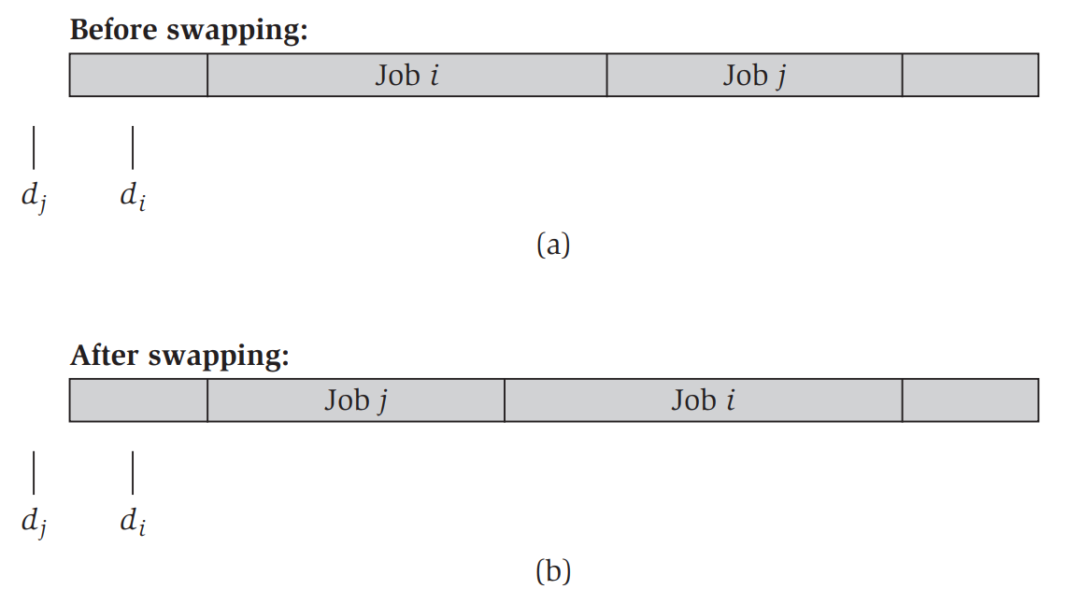
El problema: quizás al invertir dos tareas contiguas, se incrementó la latencia máxima. Hay que poder demostrar que eso no puede ocurrir.
Matemáticamente:
fin_j = cteT + t_i + t_j
lat_j = cteT + t_i + t_j - d_j
fin_i’ = cteT + t_i + t_j
lat_i’ = cteT + t_i + t_j - d_i
pero d_i > d_j entonces lat_j > lat_i
Al invertir estas dos, no puede empeorar la latencia. A través de alguna cantidad de intercambios que no empeoran la latencia máxima, llegamos a nuestra solución original, la cual debe entonces ser óptima.

Slide 22
¿Qué demostramos?
Que todos los schedules sin inversiones tienen misma latencia máxima (y por lo tanto, son "igual de óptimos").
Que existe un schedule sin inversiones que es óptimo.
¿Por qué no es suficiente con el punto 2?

Slide 23
Scheduling problem
Hay más problemas de este tipo, o variaciones, pero en varios casos no es tan sencillo (o posible) obtener una solución óptima con un algoritmo greedy.

Slide 24
Problema de Optimal Caching
Problema de Caché: podemos tener hasta k elementos de memoria bien a mano, el resto tendríamos que ir a RAM. Hay que decidir qué guardamos en la memoria caché.
Tenemos un conjunto de datos U en memoria general (n en total), una memoria caché de k < n elementos. Tenemos una secuencia de pedidos de datos d_{i}. Si d_{i} está en la caché, accedemos muy rápido. Si no está → cache miss + ahora la tenemos que traer a la caché (y si la caché está llena, tenemos que evictear un dato previo). Queremos minimizar la cantidad de caché misses.
¿Cómo se resume el problema? ¿qué hay que definir?
La variable que tenemos que manejar es qué evictear en cada caso.

Slide 25
Problema de Optimal Caching
Supongamos que sabemos cómo es la secuencia de datos a pedir, ¿cómo lo resolveríamos?
Supongamos que no sabemos cómo es lo que viene más adelante (pero si lo que vino en el pasado), ¿cómo lo resolveríamos?
Notes:
Eliminamos el que necesitemos más a futuro (que lo podemos saber) (Belady) + esto incurre en la menor cantidad de cache misses posible.
LRU o variantes → si uno lo piensa, es el algoritmo de Belady pero al revés en el tiempo, y anda muy bien (como algoritmo greedy) por la localidad espacial.
Vamos a analizar más esto cuando veamos algoritmos Randomizados.

Slide 26
Problema de coloreo de intervalos
Contamos con un conjunto de “n” charlas. Cada una tiene hora de inicio y de finalización. Contamos también con un número “k” de salas donde se pueden llevar a cabo (plot twist).
Se pide un algoritmo greedy que obtenga una asignación (lista de asignaciones para cada sala) que permita llevar a cabo TODAS las actividades, si es posible.
Además se pide que la asignación use la menor cantidad de salas posible.
Ideas?

Slide 27
¿Ideas?

Slide 28

Por si nadie lo mencionó… ¿scheduling?

Slide 29
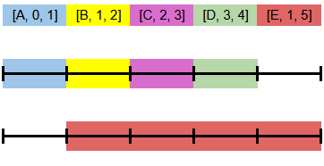

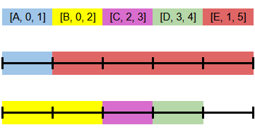
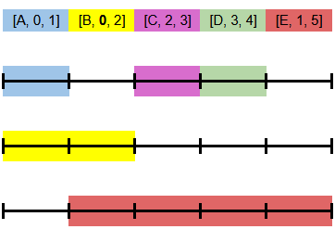
Usar Scheduling k veces
Para 2 salas, y las charlas [ID,inicio,fin] :
[A,0,1],[B,1,2],[C,2,3],[D,3,4],[E,1,5]
Parece óptimo!
Pero si cambiamos un detalle…:
[A,0,1],[B,0,2],[C,2,3],[D,3,4],[E,1,5]
Notes:
dibujitos: https://docs.google.com/spreadsheets/d/1xtMWkpKNFSHDijudbw7vxUbji6ES0cFW3BCrSAxtOEs/edit?usp=sharing

Slide 30
Ordenar por hora de inicio
Tomamos la próxima charla según el orden establecido y la asignamos (siempre que sea posible) a una sala previamente utilizada.
Si no es posible, se debe usar otra sala (si nos excedimos de “k” salas no existe la asignación buscada).
Repetimos hasta que todas las charlas estén asignadas.
Es óptimo?
Si
Notes:
Buscamos minimizar el tiempo de ocio/sin asignaciones de una sala antes de la próxima charla que se le asigne.
Existen otras variantes en las que se ordena por tiempo de finalización pero en orden decreciente y asignamos de la misma forma Interval Coloring (Interval Partitioning) @ https://web.lums.edu.pk/~imdad/pdfs/CS510_Notes/CS510-Notes-09-10-Greedy-Interval-Scheduling-Coloring.pdf Otra solución: ir eligiendo la charla que termine antes (como scheduling) y dentro de las opciones de las salas, elegir la sala en la cual la última charla termine lo más tarde posible

Slide 31
Ejercicio de Examen
Se tiene una matriz donde en cada celda hay submarinos, o no, y se quiere poner faros para iluminarlos a todos.
Implementar un algoritmo Greedy que dé la cantidad mínima de faros que se necesitan para que todos los submarinos queden iluminados, siendo que cada faro ilumina su celda y además todas las adyacentes (incluyendo las diagonales), y las directamente adyacentes a éstas (es decir, un “radio de 2 celdas”).
Indicar y justificar la complejidad del algoritmo implementado. ¿El algoritmo implementado da siempre la solución óptima?
Justificar por qué se trata de un algoritmo Greedy

Slide 32
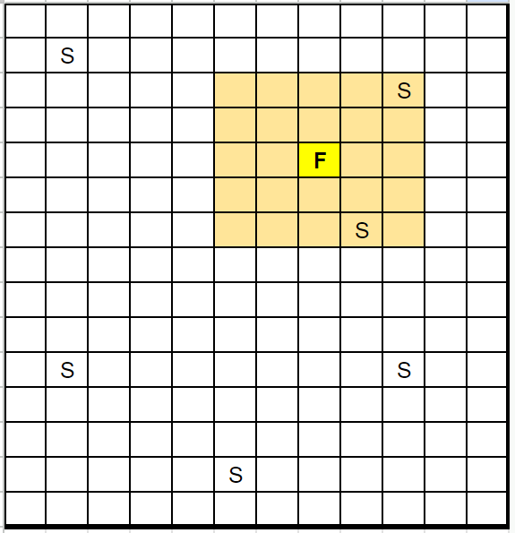

Slide 33
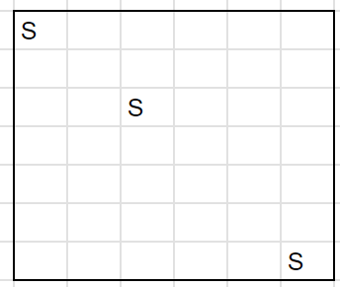
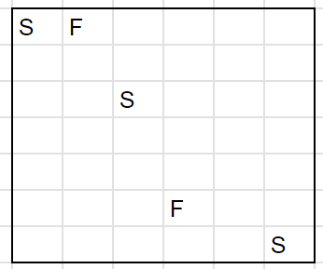

Slide 34
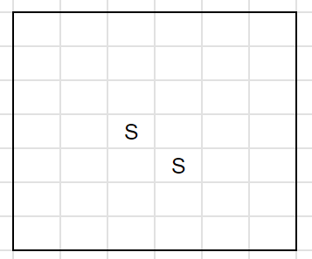
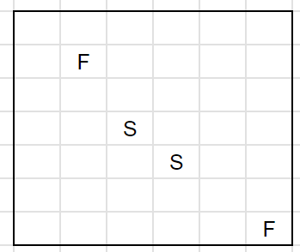
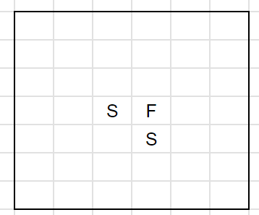

Slide 35
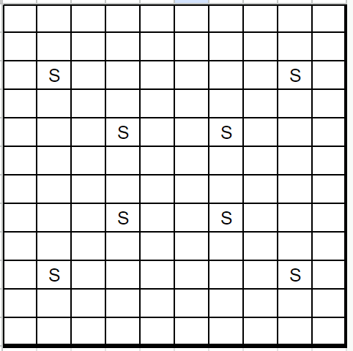

Slide 36
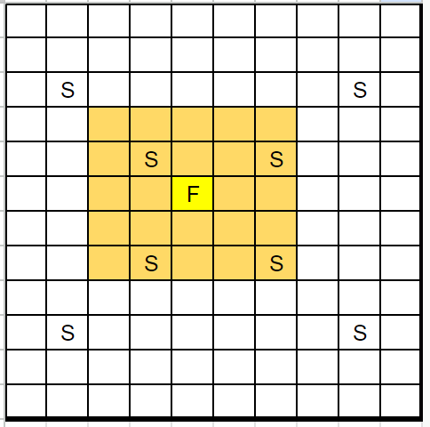

Slide 37
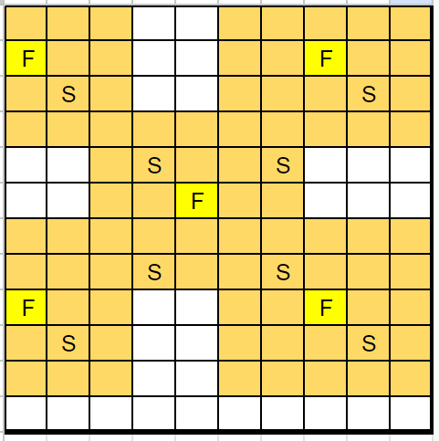

Slide 38
Generación de un grafo
Dado una lista de n números naturales, implementar un algoritmo en tiempo polinomial que cree un grafo de n nodos cuyos grados sean los indicados por esa lista. G debe ser simple y si bucles.

Slide 39
Proponemos lo siguiente
Creamos un grafo con cantidad de nodos igual al largo del arreglo
Ordenamos la lista de grados de mayor a menor asignando un índice dependiendo de la posición en el arreglo ordenado
Mientras haya aristas para colocar:
Tomamos el valor del grado del vértice de menor grado y lo denominamos k
Creamos una arista entre los k vértices con mayor grado y el vértice de menor grado
Restamos el grado en cada uno de los k vértices de mayor grado
Eliminamos al vértice de menor grado del arreglo
Ordenamos el arreglo para que se mantenga el orden, si es necesario
Si el arreglo queda vacío, devolvemos la asignación
Si queda alguno, indicamos que falló

Slide 40
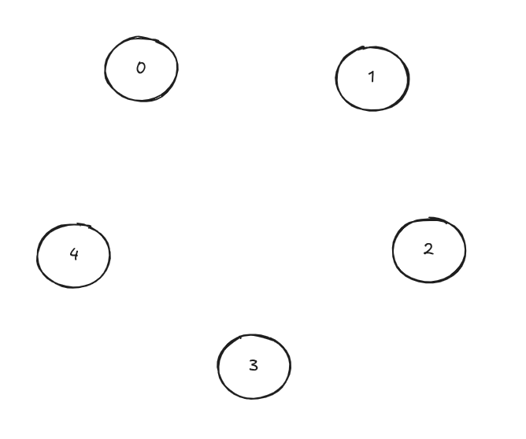
Seguimiento para [2,1,3,4,2]
Iteración 0: [(0,4),(1,3),(2,2),(3,2),(4,1)]
Conecto 0 con 4
Iteración 1: [(0,3),(1,3),(2,2),(3,2)]
Conecto 0 con 3 y 1 con 3
Iteración 2: [(0,2),(1,2),(2,2)]
Conecto 0 con 2 y 1 con 2
Iteración 3: [(0,1),(1,1)]
Conecto 0 con 1
Iteración 4: []
TODO OK! Devuelvo la asignación

Slide 41
¿Más sobre generación de grafos?
Erdös-Renyi
Lattice
Preferential Attachment
Configuration Model
(Mucho) más sobre esto en Redes Complejas

Slide 42
Momento TP1
Lean el enunciado Fin del momento TP1.

Slide 43
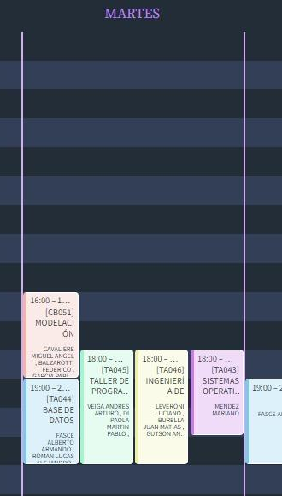
Bonus: Materias Compatibles
Se tiene una lista de materias que deben ser cursadas en el mismo cuatrimestre, cada materia está representada con una lista de cursos (horarios) posibles a cursar (debe elegirse un horario por cada materia). Cada materia puede tener varios cursos.
Implementar un algoritmo greedy que devuelva un listado de cursos de forma que se pueda cursar un curso por cada materia (sin que se solapen, etc). Considerar que existe una función son_compatibles(curso_1, curso_2) que dados dos cursos devuelve un valor booleano que indica si se pueden cursar al mismo tiempo.

